Slide 1
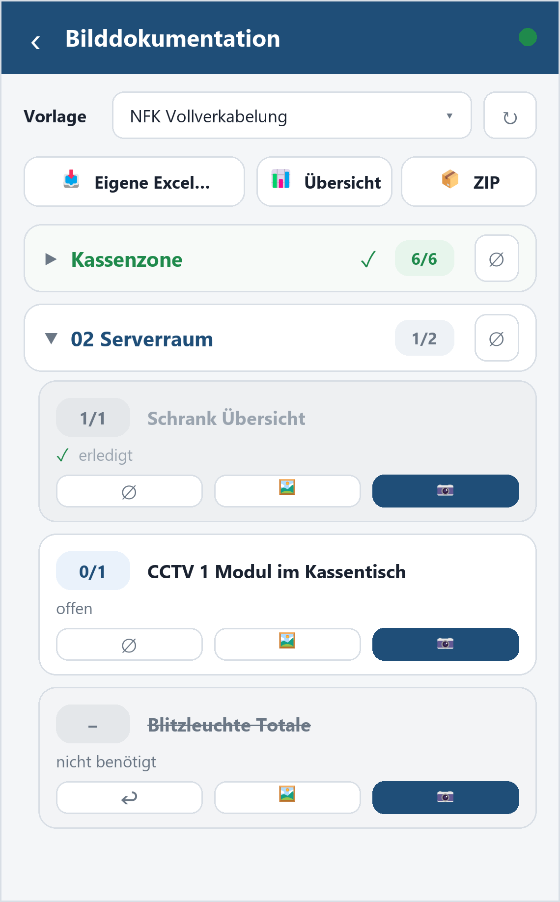
NFK VOLLVERKABELUNG · DOKUMENTATION
Die komplette Doku – direkt vom Handy
Bilddokumentation und Bautagebuch als App. Kein Laptop mehr nötig – außer für die LAN-Messung.
Vorstellung für die Geschäftsführung · Juni 2026

Slide 2
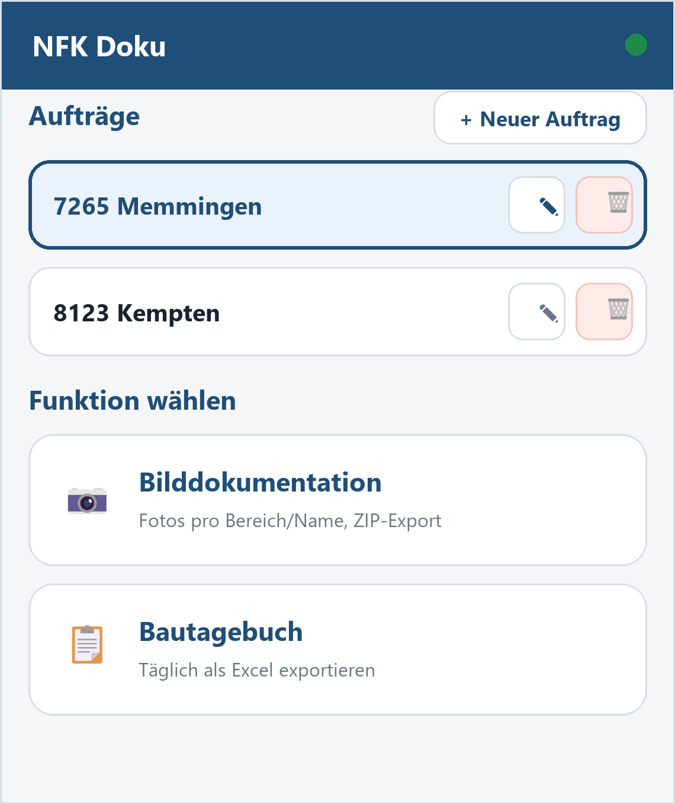
Außer für die LAN-Messung braucht niemand mehr einen Laptop.
Jeder Mitarbeiter erstellt mit dem Handy eine komplette Dokumentation einer NFK-Vollverkabelung – Bilder und Bautagebuch, jeden Tag, direkt vor Ort.

Slide 3
Was sich ändert
Bisher
• Laptop muss mit auf die Baustelle
• Bilder erst abends am PC sortieren und benennen
• Bautagebuch später nachtragen
• Daten erst im Büro verfügbar
Mit der App
• Alles am Handy – direkt vor Ort
• Foto sofort an der richtigen Position abgelegt
• Bautagebuch am selben Tag fertig
• Fertige Datei (ZIP / Excel) sofort teilbar

Slide 4
Eine App – zwei Aufgaben
📷
📋
Bilddokumentation
Fotos Position für Position nach einer Vorlage aufnehmen – am Ende eine saubere, benannte ZIP-Datei fürs Büro.
Bautagebuch
Arbeitszeiten und Tätigkeiten je Tag erfassen – Export als Excel im gewohnten Layout (1:1 wie die Papiervorlage).
Offline nach der Installation · keine Anmeldung · läuft auf jedem Android-Handy

Slide 5
Bilddokumentation
1
Vorlage gibt die Pflichtbilder vor
Pro Filiale die passende Vorlage wählen – die App weiß, was zu fotografieren ist.
2
Foto oder Galerie je Position
Direkt aufnehmen oder vorhandenes Bild wählen – automatisch verkleinert und benannt.
3
Grüner Haken zeigt den Fortschritt
Auf einen Blick sehen, was erledigt und was noch offen ist.
4
„Nicht benötigt“ blendet Überflüssiges aus
Nicht gebrauchte Positionen einfach abwählen – sie zählen nicht mehr als Pflicht.
5
Ergebnis: eine ZIP fürs Büro
Sauber sortiert und benannt – per WhatsApp, Mail oder Drive teilbar.

Slide 6
Bautagebuch – in 2 Minuten pro Tag
1
Schnell erfasst
Arbeitszeiten für bis zu 5 Techniker, Tätigkeiten, Behinderungen, Vorkommnisse.
📋 → .xlsx
Jeden Abend ein fertiges Bautagebuch – ohne PC, ohne Nachtragen.
2
Excel auf Knopfdruck
Export als .xlsx – Layout 1:1 wie die gewohnte Papiervorlage, inkl. Logo.
3
Archiv je Auftrag
Alle Tage gespeichert und jederzeit nachträglich bearbeitbar.

Slide 7
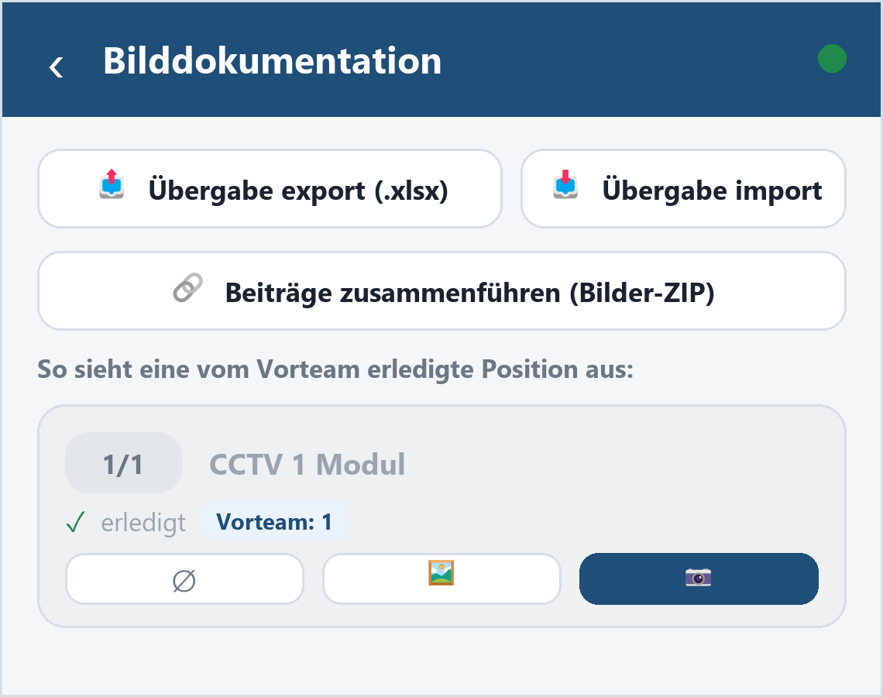
Mehrere Mitarbeiter, eine Doku
Zu zweit gleichzeitig
Beide fotografieren parallel auf ihrem Handy. Der Vorarbeiter führt die Bilder am Ende zusammen – fortlaufend nummeriert, ohne Doppelte.
An ein anderes Team übergeben
Den Stand als kleine Excel-Datei weitergeben. Das nächste Team sieht sofort, was erledigt ist; bereits gemachte Bilder sind als „Vorteam“ gekennzeichnet.

Slide 8
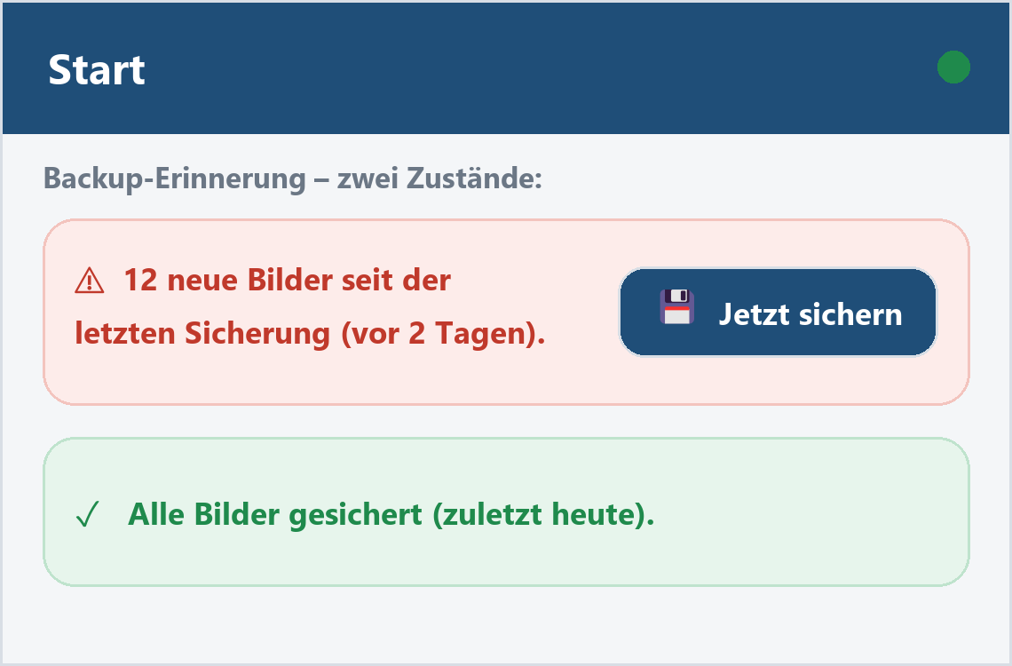
Sicher & günstig
• Backup-Funktion erinnert ans Sichern und legt alle Bilder als ZIP in die Cloud.
• Alles offline – kein Server, keine Cloud-Pflicht, funktioniert ohne Empfang.
• Keine laufenden Kosten – keine Lizenzen, kein App-Store, keine Abo-Gebühren.
• Kein IT-Aufwand – läuft eigenständig, von einer Person pflegbar.
• Datensicher – Bilder werden nie automatisch gelöscht oder überschrieben.

Slide 9
Der Nutzen auf einen Blick
0 €
laufende Kosten
keine Lizenzen, kein App-Store
100 %
offline einsatzbereit
auch ohne Empfang im Keller
1 Gerät
= komplette NFK-Doku
pro Mitarbeiter
kein Laptop
im Feld nötig
außer für die LAN-Messung

Slide 10
Ein Handy genügt.
Jeder Techniker dokumentiert eine komplette NFK-Vollverkabelung vollständig vom Handy – Bilder und Bautagebuch, jeden Tag, direkt vor Ort.
Nur die LAN-Messung bleibt am Laptop.

